Slide 1
РЕЗУЛЬТАТЫ социологического исследования «Роль образовательного компонента в реализации смен в детских оздоровительных лагерей»
Министерство образования Оренбургской области

Slide 2
Цель и задачи исследования
Министерство образования Оренбургской области
Опросить группу респондентов, включающих в себя школьников 1-10 классов, родителей и педагогов, задействованных в организации отдыха и оздоровления детей
Собрать данные о предпочтениях и пожеланиях опрашиваемых о детском отдыхе
Проанализировать полученные данные с целью повышения качества оказания услуг отдыха и оздоровления детей в оздоровительных организациях области

Slide 3
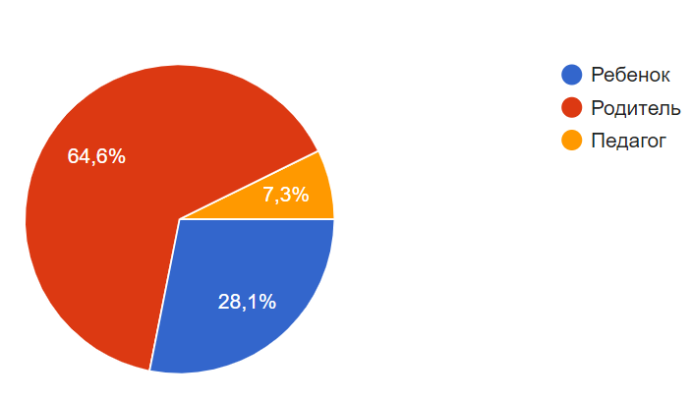
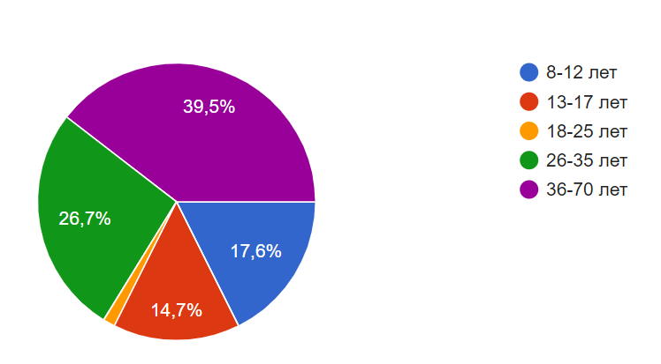
Социально-демографический портрет
Министерство образования Оренбургской области
В исследовании приняли участие 19238 человек,
из них преимущественно родители в возрасте от 36 и старше.

Slide 4
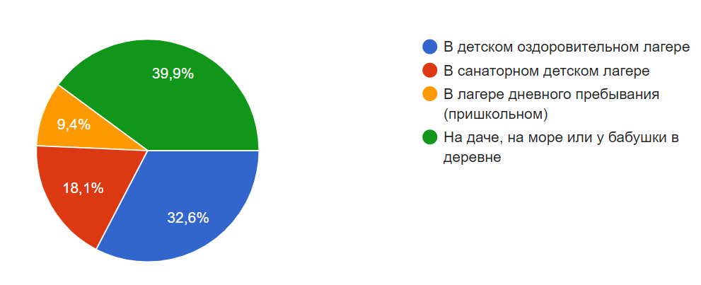
Министерство образования Оренбургской области
По результатам опроса 60,1% респондентов считают, что дети могут провести каникулы с пользой в различных организациях отдыха и оздоровления детей.

Slide 5
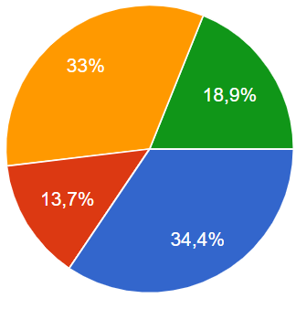
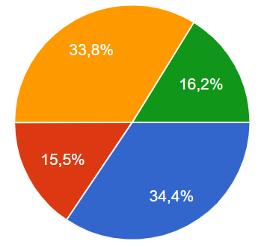
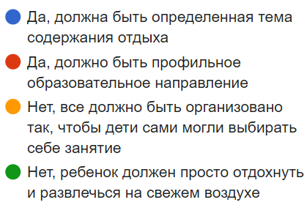
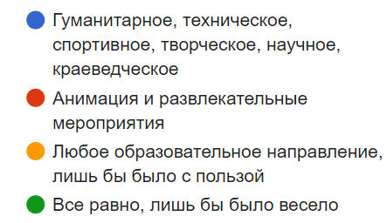
Министерство образования Оренбургской области
51,9% опрошенных ответили, что в лагере не нужна определенная тема содержания отдыха, при этом 16,2% полностью безразлична тематика отдыха, а 33,8% считают, что польза от отдыха все-таки должна быть, но какое направление при этом будет реализовано – не важно.

Slide 6
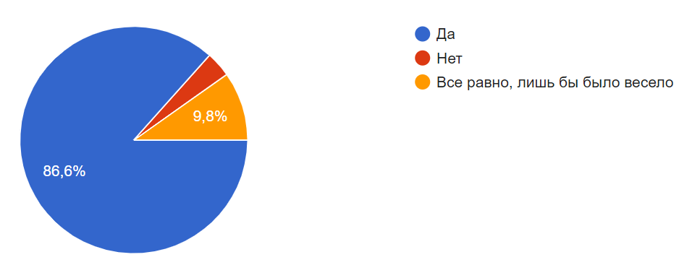
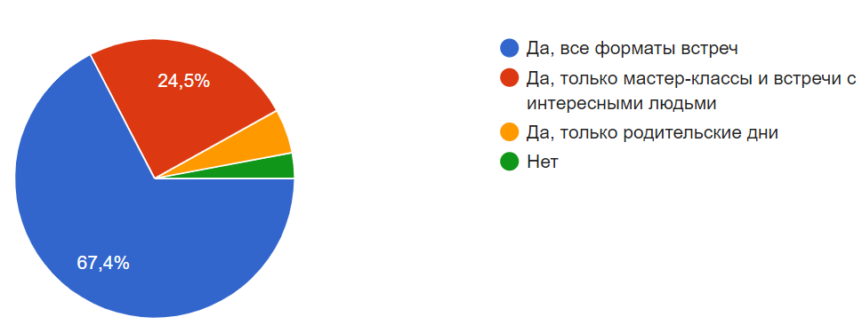
Министерство образования Оренбургской области
Подавляющее большинство опрошенных считает обязательным наличие в детском лагере кружков и спортивных секций (86,6%), а также проведение мастер-классов и встреч с интересными людьми (91,9%).

Slide 7
Министерство образования Оренбургской области
Спортивные (настольный теннис, футбол, волейбол, спортивный туризм, плавание, военно-спортивное) – 70,1%
Творческие (вокал, рисование, декоративно-прикладное, музыкальное, танцевальное, театральное) – 56,4%
Технические (моделирование, компьютер, робототехника) – 29,4%
Научные (физико-математическое, эколого-биологическое, географическое, правовое, историческое) – 21%
Все равно, лишь бы было весело – 8,9%
Другое (иностранные языки, военно-патриотическое, менеджмент, дизайн одежды, кулинария и т.д.) – 0,2%
Две трети респондентов считают нужными создание кружков спортивной направленности, больше половины – развивающих творческий потенциал, не имеют особых предпочтений менее 10%.

Slide 8
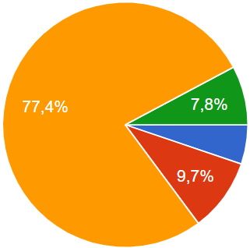
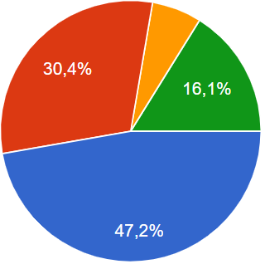
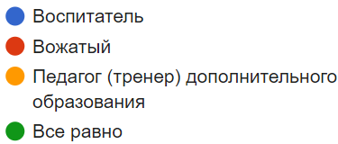
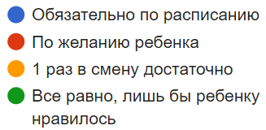
Министерство образования Оренбургской области
77,4% респондентов доверяют проведение кружков и спортивных секций только педагогу (тренеру) дополнительного образования, при этом мнения о том, как должно регулироваться посещение разделились: 53,5% считают, что должно быть расписание, хотя бы 1 раз в смену, а 46,5% оставляют решение за ребенком.

Slide 9
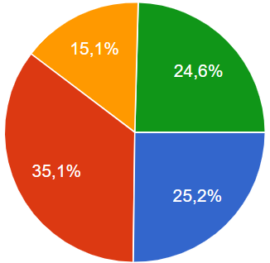
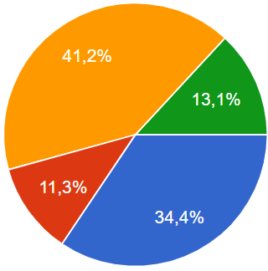
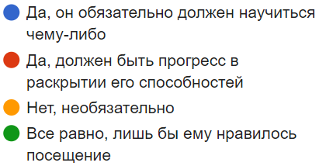
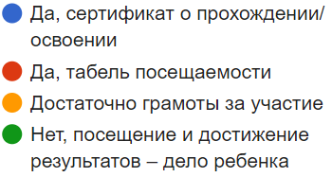
Министерство образования Оренбургской области
Для большинства опрошенных (60,3%) важно, чтобы ребенок показал положительную динамику по итогу посещения кружка (спортивной секции), при этом 86,9% хотят видеть ее документальное подтверждение.

Slide 10
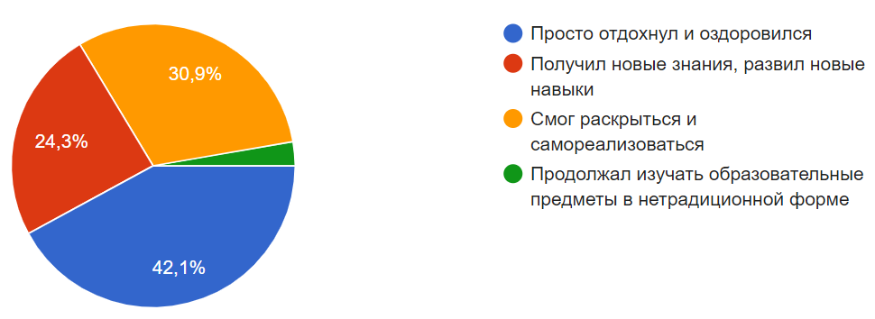
Министерство образования Оренбургской области
В качестве результата от прошедших каникул 55,2% респондентов хотят видеть, что ребенок получил новые знания, развил новые навыки и самореализовался, однако 42,1% респондентов достаточно отдыха и оздоровления ребенка, и лишь 2,7% считают, что ребенок должен продолжать изучение образовательных предметов.

